Slide 1

自拍坊程序实战教程
手把手教你写一个可以双击运行的桌面程序，在自拍时给人脸添加酷酷的特效。
田杰

Slide 2
本实战教程结构
课程介绍
人脸识别实战
特效添加实战
1. 实例展示 （双击运行程序，打开摄像头，识别到人脸，添加墨镜、胡须特效）
2. 环境搭建（安装 git, python, 依赖等）
3. Git 以及 github 介绍，编程工作流介绍（如何管理代码，提交代码等；简单测试代码编写演示）
1. python 图形图像处理库的介绍
2. 图像的叠加详解
3. 在人脸识别基础上，在眼睛处添加一个墨镜效果
4. 在人脸识别基础上，在鼻子下嘴巴上添加一个胡须效果
1. 写一个打开摄像头、并且将画面显示在窗口上的程序
2. 识别人脸位置，并在人脸位置处画一个方框 3. 识别脸的的轮廓，并标注出特征点（眼睛、鼻子、嘴巴）
家庭作业： 编写一个可以双击运行的程序，能够在自拍时，自动给头上添加两个猫耳朵

Slide 3
介绍
实例展示
环境搭建
Github
.
Git
Python
...
https://github.com/JeffTrain/selfie
cv2
.

Slide 4
打开摄像头并将画面显示在窗体上
import cv2
video_capture = cv2.VideoCapture(0)
while True:
ret, frame = video_capture.read()
cv2.imshow('Video', frame)
if cv2.waitKey(1) & 0xFF == ord('q'):
break
video_capture.release()
cv2.destroyAllWindows()

Slide 5
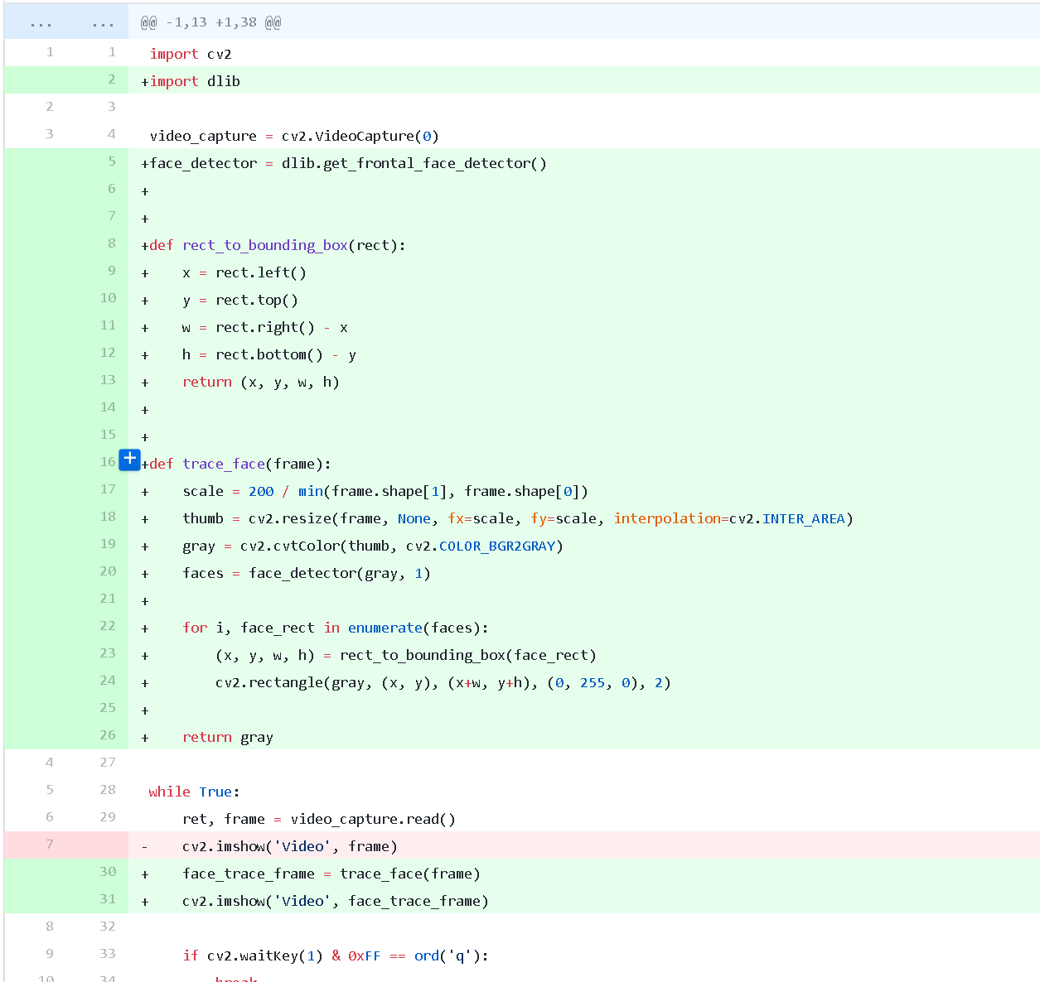
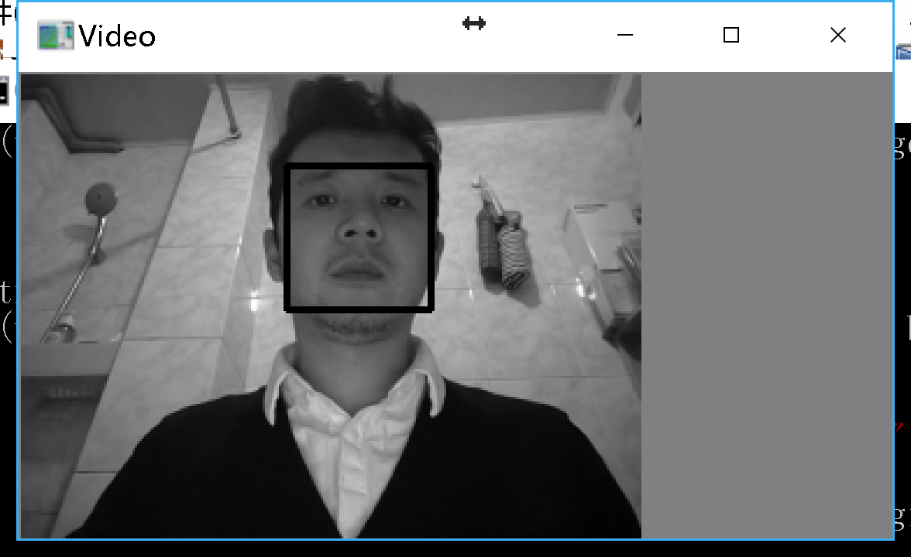
画一个框实时跟踪人脸
图片越大，像素越多。程序识别人脸，
只需要很小的图片就行，所以先将图片
缩小，并且，程序识别人脸，用灰度图
片就行，所以将彩色图片转换成灰度图
片，可以节省内存空间和提高处理速度。

Slide 6
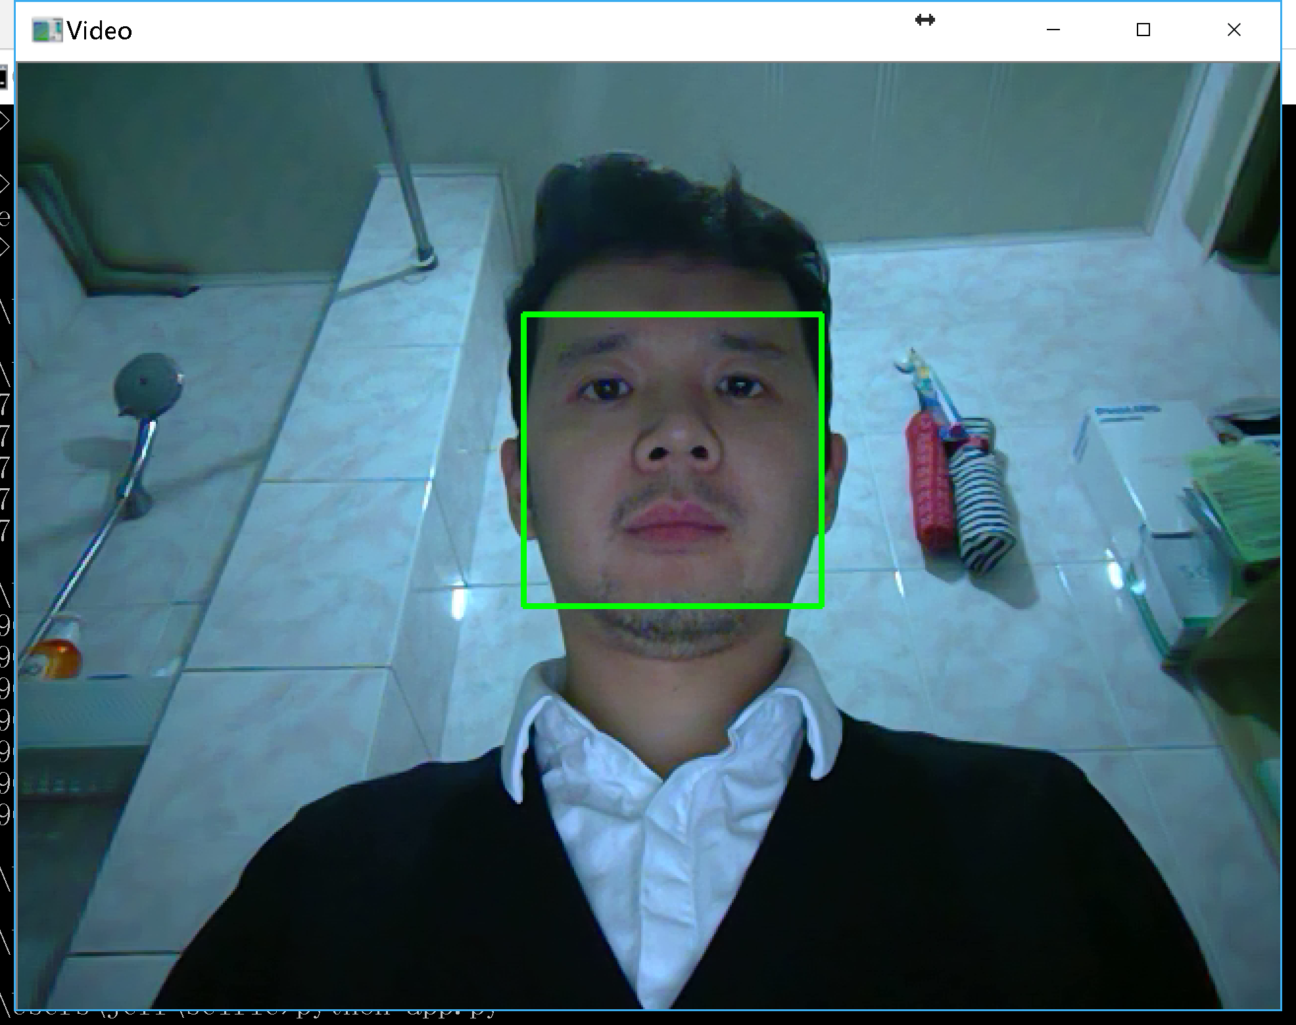
在原彩色图上用绿框跟踪人脸
上一步把框画在了灰度图上，我们现在把绿框
画回原彩色图上去，需要注意坐标转换。

Slide 7
标题一微软雅黑40号
单击编辑标题
单击编辑标题
单击此处可编辑内容，根据您的需要自由拉伸文本框大小
单击此处可编辑内容，根据您的需要自由拉伸文本框大小
单击编辑标题
单击编辑标题
单击此处可编辑内容，根据您的需要自由拉伸文本框大小
单击此处可编辑内容，根据您的需要自由拉伸文本框大小

Slide 8
标题一微软雅黑40号
课程介绍
单击编辑标题
单击编辑标题
单击此处可编辑内容，根据您的需要自由拉伸文本框大小
单击此处可编辑内容，根据您的需要自由拉伸文本框大小
单击此处可编辑内容，根据您的需要自由拉伸文本框大小
单击此处编辑您要的内容，建议您在展示时采用微软雅黑字体，本模版所有图形线条及其相应素材均可自由编辑、改色、替换。更多使用说明和作品请详阅模版最末的使用手册。

Slide 9
标题一微软雅黑40号
单击编辑标题
60%
85%
70%
75%
单击编辑标题
单击编辑标题
单击编辑标题
单击编辑标题
单击编辑标题
单击此处编辑您要的内容，建议您在展示时采用微软雅黑字体，本模版所有图形线条及其相应素材均可自由编辑、改色、替换。更多使用说明和作品请详阅模版最末的使用手册。

Slide 10
单击编辑标题
单击此处可编辑内容，根据您的需要自由拉伸文本框大小
04
单击编辑标题
单击编辑标题
03
单击此处可编辑内容，根据您的需要自由拉伸文本框大小
单击编辑标题
单击编辑标题
单击此处可编辑内容，根据您的需要自由拉伸文本框大小
02
单击编辑标题
单击编辑标题
单击此处可编辑内容，根据您的需要自由拉伸文本框大小
01
单击编辑标题

Slide 11
编辑标题
编辑标题
编辑标题
单击此处可编辑内容，根据您的需要自由拉伸文本框大小
单击此处可编辑内容，根据您的需要自由拉伸文本框大小
单击此处可编辑内容，根据您的需要自由拉伸文本框大小

Slide 12
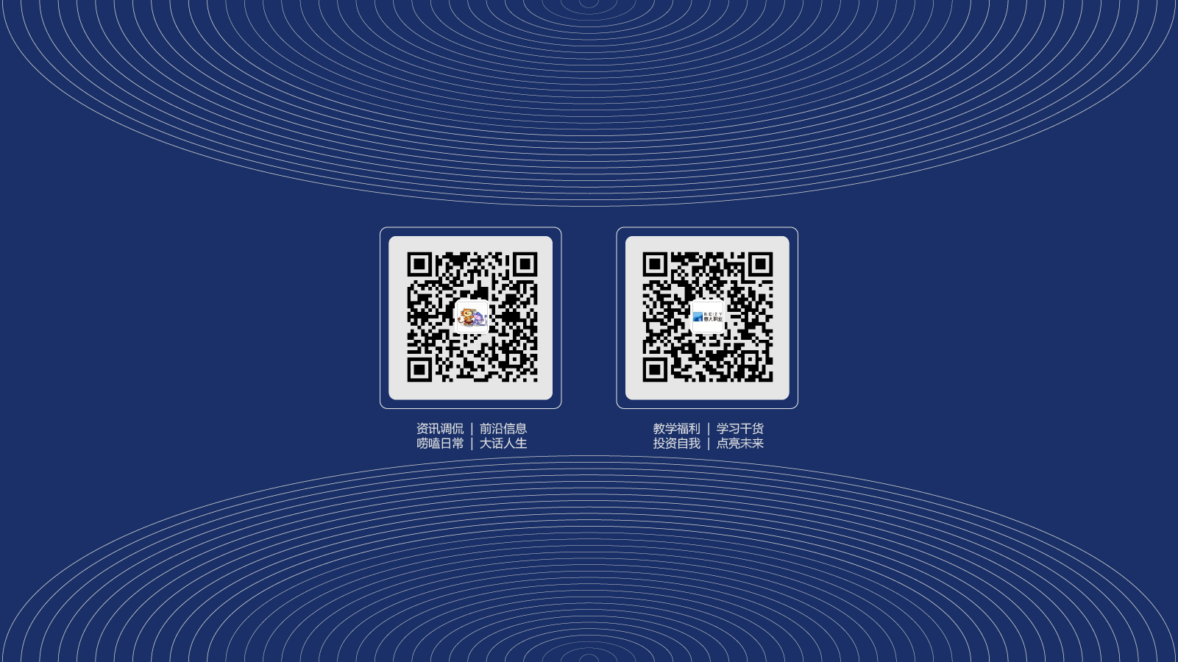


Slide 13


